Slide 1
응용 SW 엔지니어링 향상
(C 언어)

Slide 2
Contents
강의 및 개발도구 소개
기본 문법 및 Printf의 활용

Slide 3
강의 및 개발도구 소개
강의 목표 및 교재
강의 목표 1: 프로그래밍에 대한 기초 학습
강의 목표 2: C언어에 대한 기본적인 문법 학습
강의 목표 3: 원하는 프로그래밍을 할 수 있는 실력 배양
강의 목표 4: 언제 어디서나 혼자 학습할 수 있는 환경 제공
교재: 자기주도 C언어 프로그래밍(제 9판)

Slide 4



기본 문법 및 Printf의 활용
개발도구
소개
기본 문법 및
Printf의 활용
강의 계획
강의 소개
변수와 상수
형 변환
반복문
선택문
조건문
입•출력함수
연산자
1차원 배열
다차원 배열
문자열
함수
포인터
Mini Project
동적 할당
구조체 포인터 변수
구조체와 배열
구조체

Slide 5

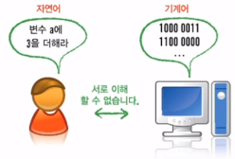

강의 및 개발도구 소개
프로그래밍 언어의 소개
프로그래밍 언어란?
사람과 컴퓨터 사이에 존재하는 일종의 커뮤니케이션 수단
こんにちは
안녕하세요
こんにちは
안녕하세요

Slide 6
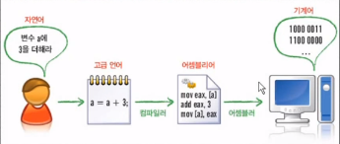
강의 및 개발도구 소개
프로그래밍 언어의 소개
사람이 기계어로 프로그램을 작성하는 대신
어셈블리어나 고급 언어를 이용해서 프로그램을 작성
어셈블러나 컴파일러를 이용해서 기계어로 번역
고급 언어의 장점
특정 CPU의 동작에 대하여 자세히 알 필요가 없음
CPU에 대하여 독립적인 프로그램을 작성할 수 있음
프로그램을 개발하기 쉽고, 유지 보수하기 쉬움

Slide 7
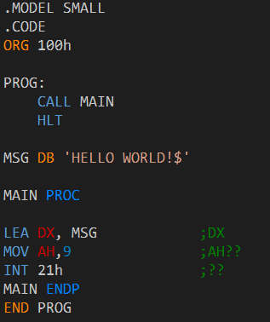
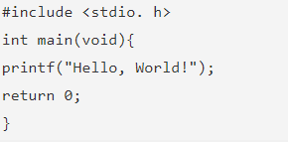
강의 및 개발도구 소개
C언어의 소개
C언어의 장점
간결성
구문이 간결하고, 프로그램 개발에 꼭 필요한 핵심적인 기능들을 제공
이식성
어셈블리어 수준의 low-level 지원 기능을 제공하면서도 기계어 독립적인 프로그램을 개발할 수 있음
효율성
프로그램 크기도 작고, 프로그램의 실행 속도도 빠름

Slide 8
강의 및 개발도구 소개
C언어의 소개
C언어의 단점
배우기도 어렵고, 사용하기도 어려움
다른 언어에 비해 사용 시 주의 사항이 많음
C언어가 많이 사용되는 이유
C을 배우면 C++, C#, java, PHP 등과 같은 언어를 이해하는데 도움이 됨
C 언어는 프로그래밍의 기본 개념을 이해하는데 도움이 됨
C언어의 활용 분야
라이브러리나 응용 프로그램 개발
시스템 프로그램, 서버 어플리케이션, 게임 등의 성능 위주의 프로그램 개발
임베디드 프로그램 개발

Slide 9

강의 및 개발도구 소개
C프로그램 개발
1단계: 프로그램의 소스 코드 작성
소스 코드 편집기 이용
2단계: 전처리기
기계어 번역이 가능하도록 프로그램 언어를 번역
3단계: 컴파일 및 링크
컴파일러와 링커 이용
컴파일러는 .c 확장자를 갖는 소스 코드를 컴파일하여 .obj(또는 .o) 확장자를 갖는 오브젝트 코드 생성
4단계: 실행
5단계: 디버깅
컴파일 및 링크 에러
1단계
2단계
3단계
5단계
4단계
실행 에러

Slide 10
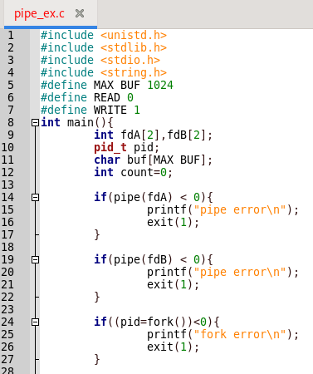
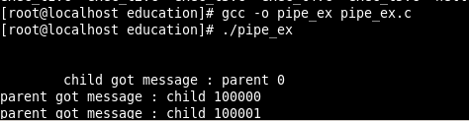
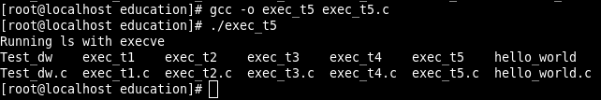
강의 및 개발도구 소개
C프로그램 개발
대부분 C++ 컴파일러가 C 컴파일러 역할을 동시에 제공
C/C++ 컴파일러는 소스 파일의 확장자가 .c일 때는 C 컴파일을 수행하고, .cpp 일때는 c++ 컴파일을 수행
C프로그램은 C++ 프로그램과 호환이 가능하지만, C++프로그램은 C 프로그램과 호환이 불가능
C++
C

Slide 11
강의 및 개발도구 소개
개발 도구
Visual C++
윈도우 플랫폼에서 가장 많이 사용되는 C 개발 환경
Visual Studio 6.0
Visual Studio 2005
Visual Studio 2008
Visual Studio 2010
Visual Studio 2012
Test.c
Module1.c
Module2.c
컴파일
Test.obj
Module1.o
Module2.o
Libc.lib
Test.exe

Slide 12
강의 및 개발도구 소개
개발 도구
Visual C++의 프로젝트
프로그램을 만들기 위해서 사용되는 소스파일이나 헤더 파일에 대한 정보, 소스 파일을 컴파일 할 때 사용되는 컴파일 옵션, 오브젝트 파일이나 라이브러리를 링크할 때 사용되는 링크 옵션 등의 정보 포함
Visual C++에서는 프로젝트를 먼저 생성하고 프로젝트내에서 사용될 소스 파일을 생성하는 방식으로 프로그램을 개발(타 도구도 모두 동일)
프로젝트
소스 파일 정보
헤더 파일 정보
컴파일 옵션
링크 옵션

Slide 13
강의 및 개발도구 소개
개발 도구
C 프로그램 개발
1단계: 프로젝트 생성
2단계: 소스 파일 생성
3단계: 소스 파일 작성
4단계: 빌드
전처리기 처리 후 컴파일 및 링크 수행
5단계: 실행
6단계: 디버깅
프로젝트 생성
디버깅
소스 파일 생성
컴파일 및
링크 에러
실행 에러
소스 파일 작성
빌드
실행

Slide 14
강의 및 개발도구 소개
개발 도구 설치
Visual Studio Code
MicroSoft에서 오픈 소스로 개발하고 있는 소스 코드 에디터
웹 기반의 기술들로 데스크톱 애플리케이션을 만들 수 있는 깃허브(github)의 일렉트론을 기반으로 제작
맥OS, Linux, Windows 등 메이저 운영체제를 모두 지원
MicroSoft의 Visual Studio와 이름이 비슷하지만 따로 개발되고 있으며 코드 에디터에 가까움
오픈소스로 공개되어 있으며, 무료로 사용 가능

Slide 15
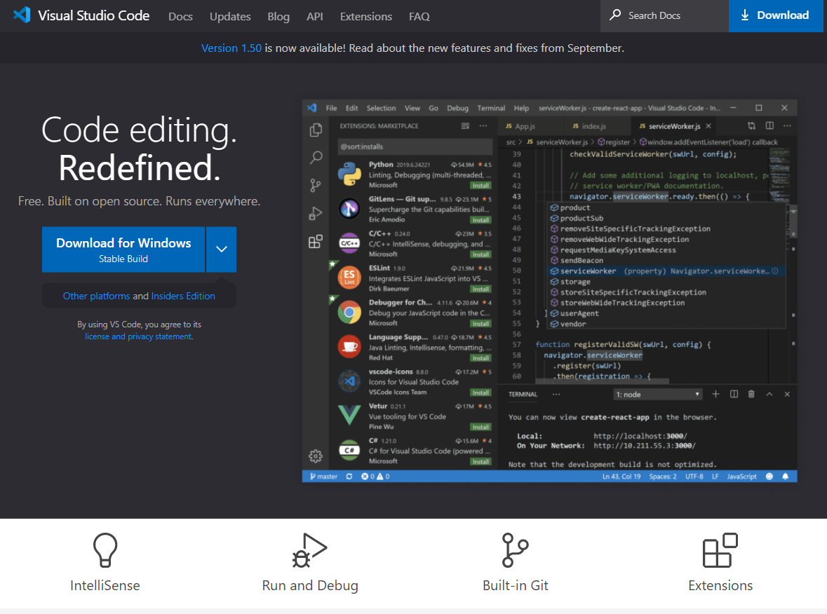
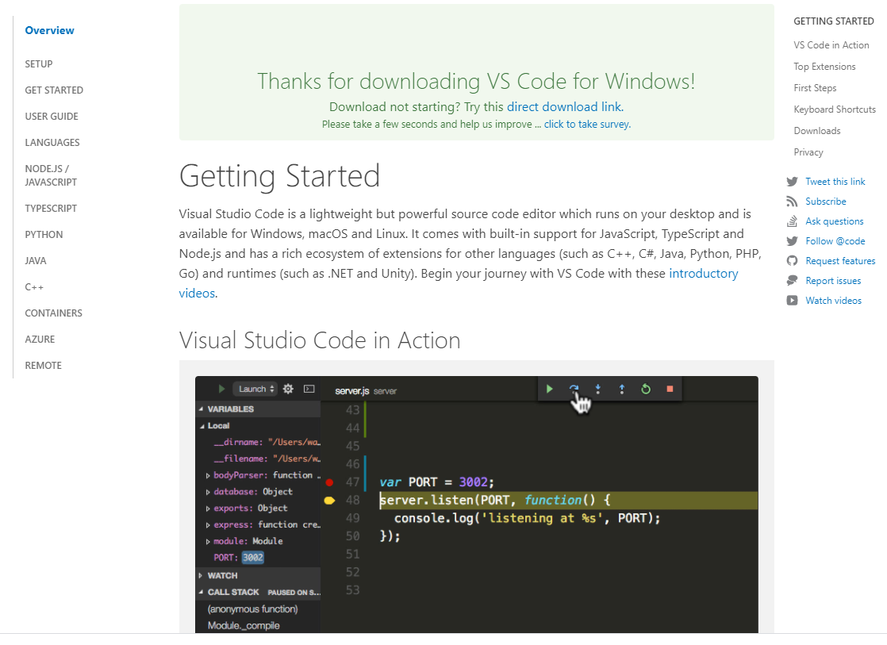
강의 및 개발도구 소개
개발 도구 설치
Visual Studio Code 설치
code.visualstudio.com(or visual studio code 검색)
Download for Windows

Slide 16
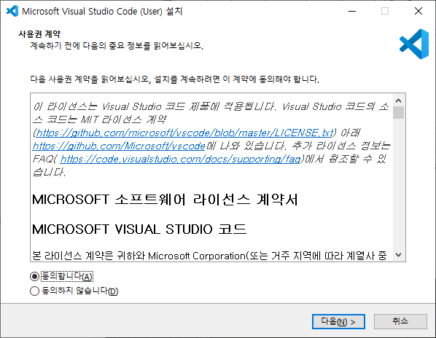
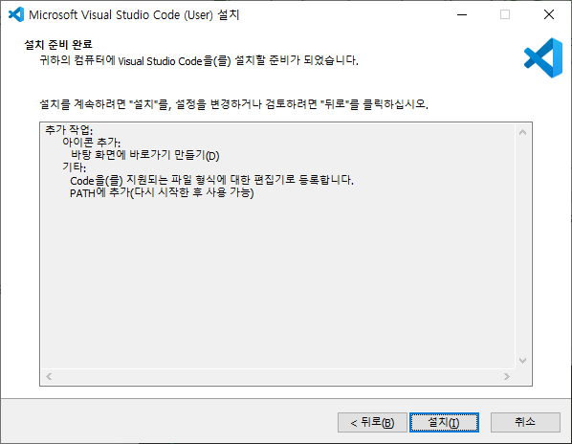
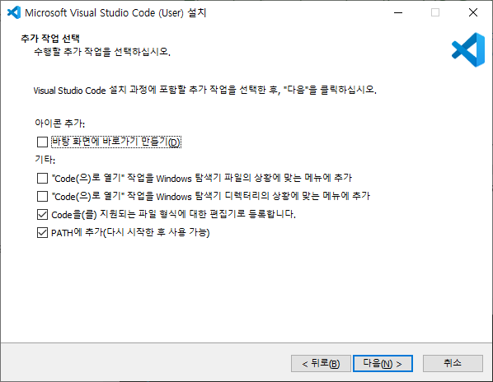
강의 및 개발도구 소개
개발 도구 설치
Visual Studio Code 설치
code.visualstudio.com(or visual studio code 검색)
Download for Windows
다운로드 받은 실행 파일을 실행
설치 진행

Slide 17
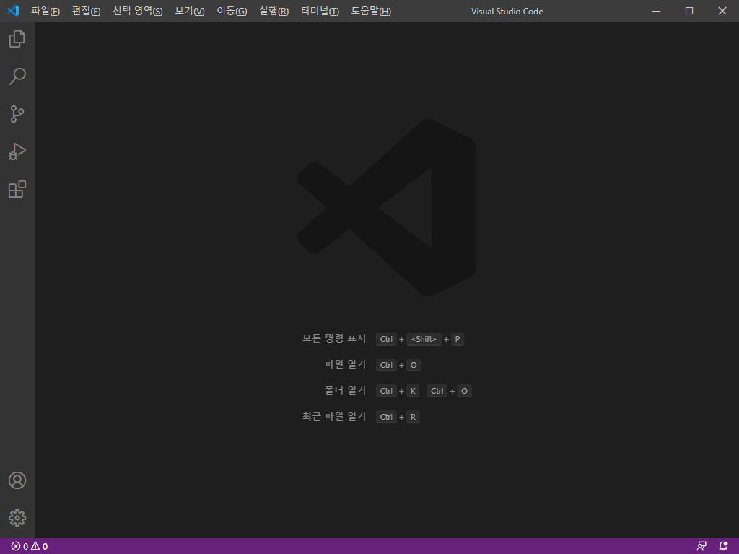
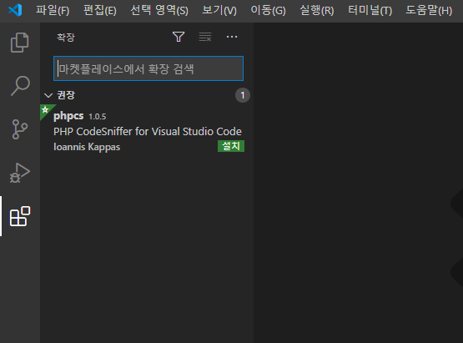
강의 및 개발도구 소개
개발 도구 설치
Visual Studio Code Extensions
Visual Studio Code는 Python, C, C#, PHP 등 다양한 언어를 지원하기 위해 확장된 도구를 제공
C언어를 사용하기 위해 VS Code용 C/C++ 확장을 설치
Ctrl+shift+x
C++ 검색

Slide 18
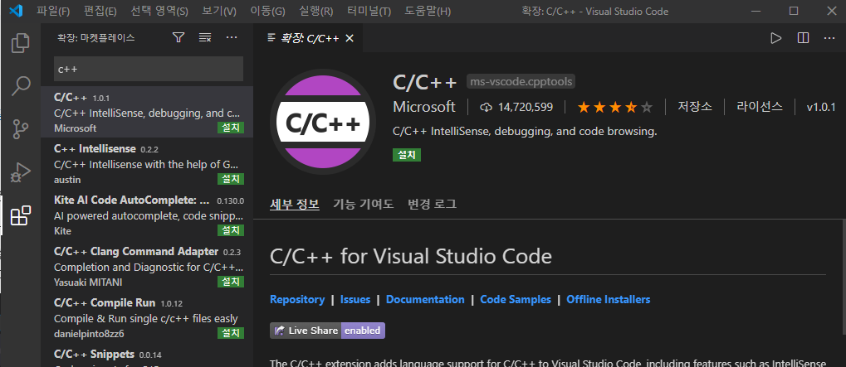
강의 및 개발도구 소개
개발 도구 설치
Visual Studio Code Extensions
Visual Studio Code는 Python, C, C#, PHP 등 다양한 언어를 지원하기 위해 확장된 도구를 제공
C언어를 사용하기 위해 VS Code용 C/C++ 확장을 설치
Ctrl+shift+x
C++ 검색
c/c++ IntelliSense… 설치

Slide 19
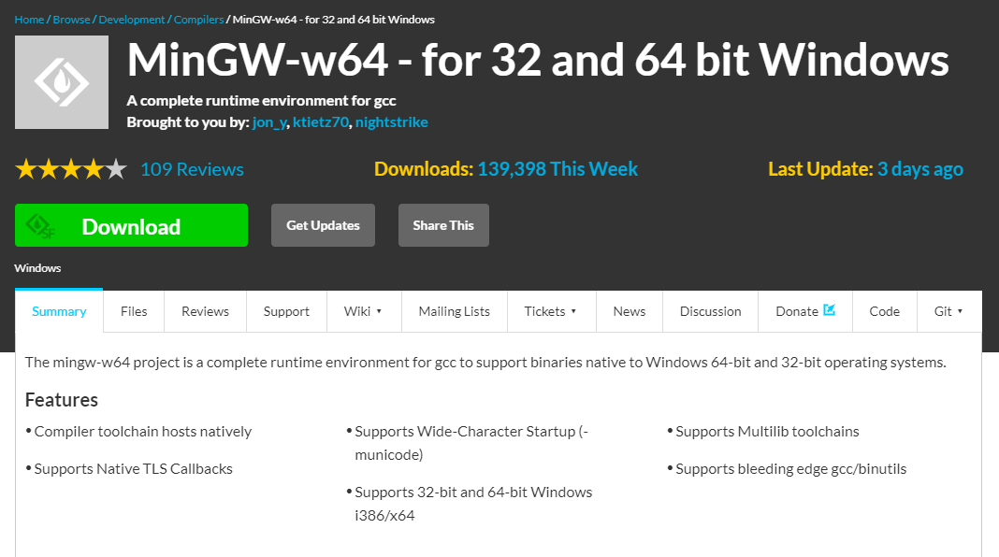
강의 및 개발도구 소개
개발 도구 설치
Visual Studio Code Extensions
Visual Studio Code는 Python, C, C#, PHP 등 다양한 언어를 지원하기 위해 확장된 도구를 제공
C언어를 사용하기 위해 VS Code용 C/C++ 확장을 설치
SourceForge 웹 사이트를 통해 Mingw-w64 설치
https://sourceforge.net/projects/mingw-w64/
Mingw-w64?
Microsoft Windows 응용 프로그램을 만들기 위한 무료 오픈 소스 소프트웨어 개발 환경

Slide 20
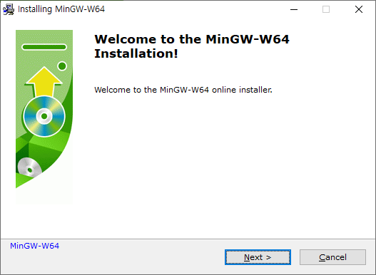
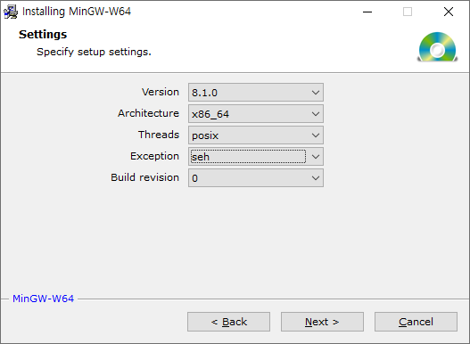
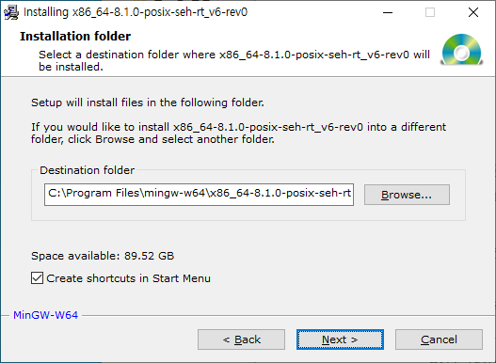
강의 및 개발도구 소개
개발 도구 설치
Visual Studio Code Extensions
Mingw-w64 설치

Slide 21
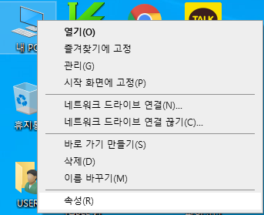
강의 및 개발도구 소개
개발 도구 설치
Visual Studio Code Extensions
환경 변수 등록
환경 변수를 등록해야 어떤 경로에서든 gcc 사용 가능
bin 위치 확인
C:\Program Files\mingw-w64\x86_64-8.1.0-posix-seh-rt_v6-rev0\mingw64\bin
시스템 → 고급 시스템 설정

Slide 22
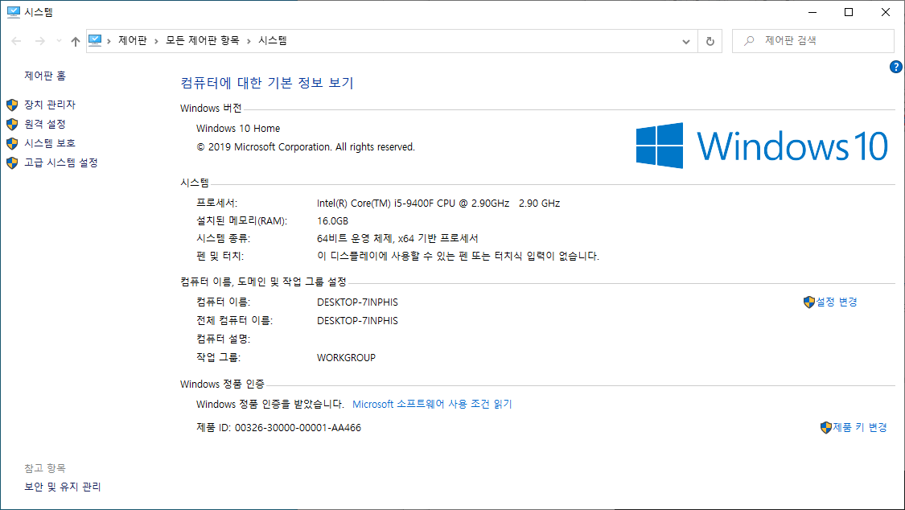
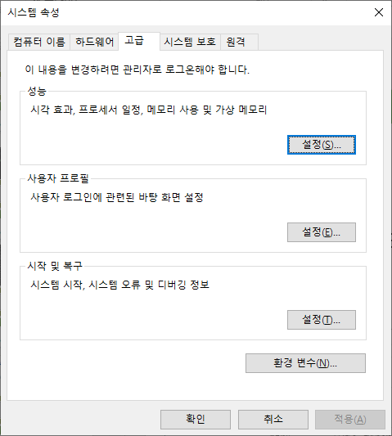
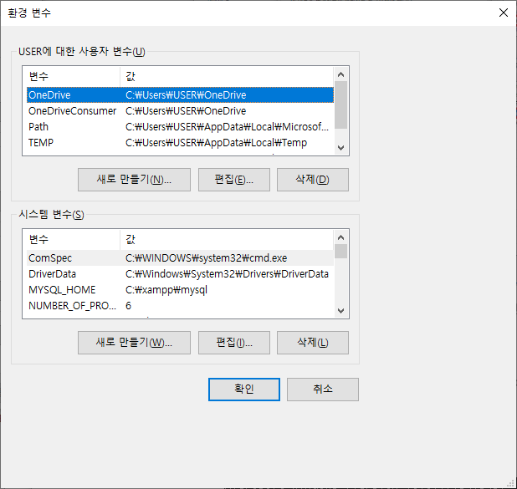
강의 및 개발도구 소개
개발 도구 설치
Visual Studio Code Extensions
환경 변수 등록

Slide 23
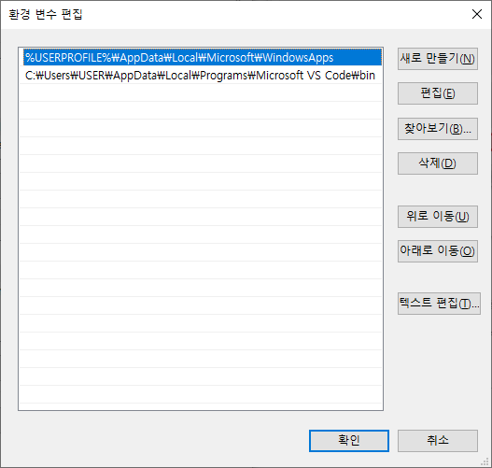
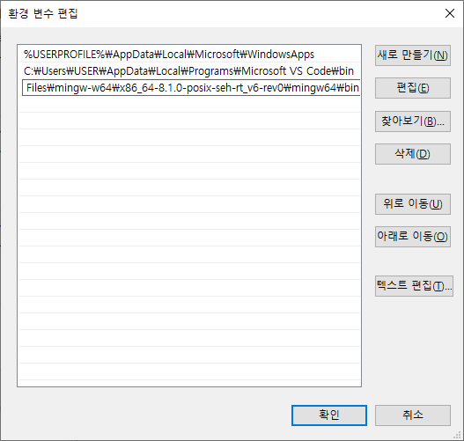
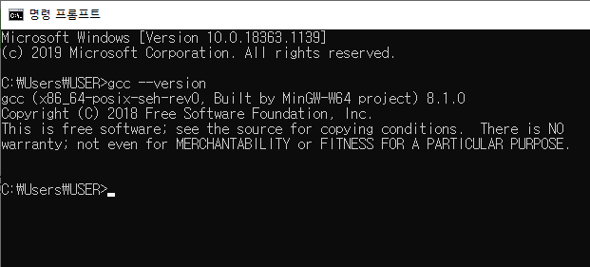
강의 및 개발도구 소개
개발 도구 설치
Visual Studio Code Extensions
환경 변수 등록

Slide 24
기본 문법 및 Printf의 활용

Slide 25
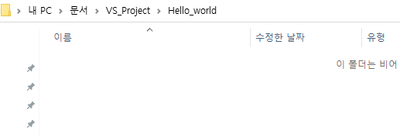
기본 문법 및 Printf의 활용
프로젝트 생성
VS_Project 폴더 생성(문서 → 새 폴더)
Project 폴더 생성(Hello_world)
프로젝트 생성
디버깅
소스 파일 생성
컴파일 및
링크 에러
실행 에러
소스 파일 작성
빌드
실행

Slide 26
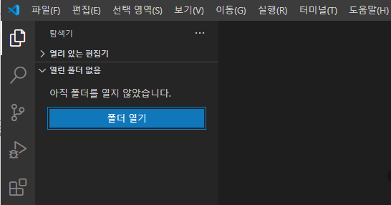
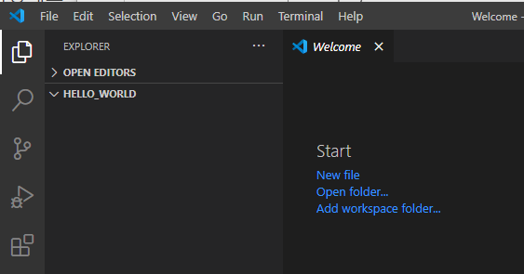
기본 문법 및 Printf의 활용
소스 파일 생성
Code 실행 후 파일 생성
프로젝트 생성
디버깅
소스 파일 생성
컴파일 및
링크 에러
실행 에러
소스 파일 작성
빌드
실행

Slide 27
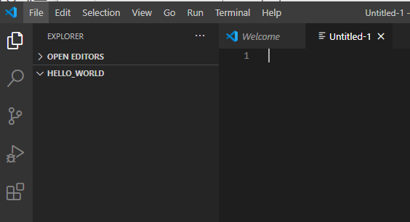

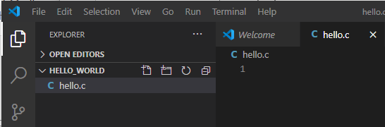
기본 문법 및 Printf의 활용
소스 파일 생성
Code 실행 후 파일 생성
Ctrl + s(저장)
프로젝트 생성
디버깅
소스 파일 생성
컴파일 및
링크 에러
실행 에러
소스 파일 작성
빌드
실행

Slide 28
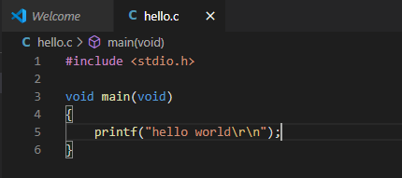
기본 문법 및 Printf의 활용
소스 파일 작성
Hello World를 출력하는 소스 파일 작성
프로젝트 생성
디버깅
Ctrl + s(저장)
소스 파일 생성
컴파일 및
링크 에러
실행 에러
소스 파일 작성
빌드
실행

Slide 29
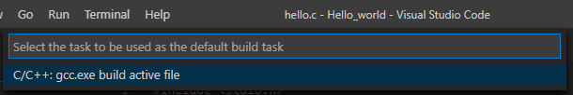
기본 문법 및 Printf의 활용
빌드
Hello World를 gcc를 이용해 객체(.obj, .o)로 내보내기(실행 파일 만들기, exe)
빌드 환경 구성
Terminal → configure default build task
프로젝트 생성
디버깅
소스 파일 생성
컴파일 및
링크 에러
실행 에러
소스 파일 작성
빌드
실행

Slide 30
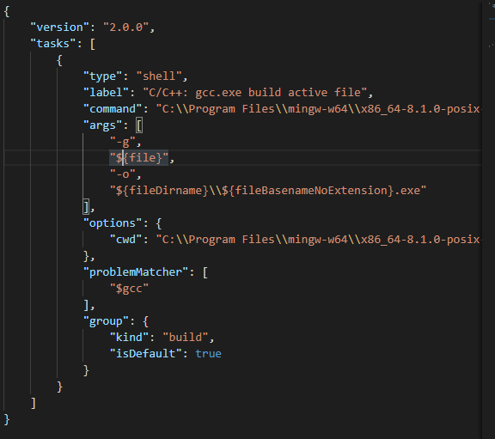
기본 문법 및 Printf의 활용
빌드
Hello World를 gcc를 이용해 객체(.obj, .o)로 내보내기(실행 파일 만들기, exe)
빌드 환경 구성
프로젝트 생성
디버깅
소스 파일 생성
컴파일 및
링크 에러
실행 에러
소스 파일 작성
빌드
실행

Slide 31
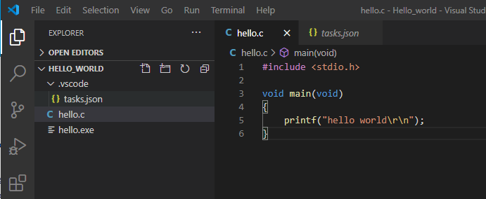
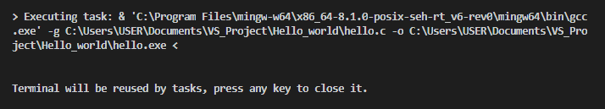
기본 문법 및 Printf의 활용
빌드
Hello World를 gcc를 이용해 객체(.obj, .o)로 내보내기(실행 파일 만들기, exe)
빌드 실행: ctrl+shift+b
프로젝트 생성
디버깅
소스 파일 생성
컴파일 및
링크 에러
실행 에러
소스 파일 작성
빌드
실행

Slide 32
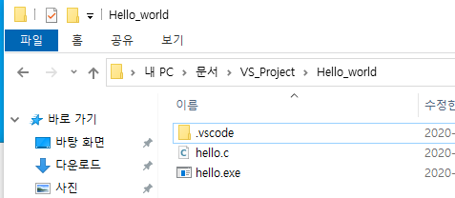
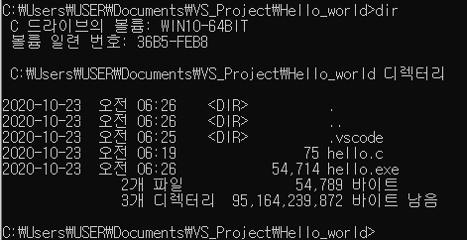
기본 문법 및 Printf의 활용
실행
생성된 exe 파일의 실행
터미널 혹은 탐색기를 이용하여 프로젝트 폴더로 이동
프로젝트 생성
디버깅
소스 파일 생성
컴파일 및
링크 에러
실행 에러
소스 파일 작성
빌드
실행

Slide 33

기본 문법 및 Printf의 활용
실행
생성된 exe 파일의 실행
터미널 혹은 탐색기를 이용하여 프로젝트 폴더로 이동
폴더를 이용할 경우 잠시 딜레이 후 복귀
터미널에서 수행되고 바로 없어짐
보이지 않음
터미널을 이용할 경우 하단과 같이 보임
프로젝트 생성
디버깅
소스 파일 생성
컴파일 및
링크 에러
실행 에러
소스 파일 작성
빌드
실행

Slide 34
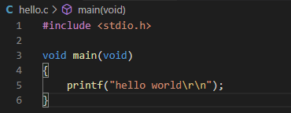
기본 문법 및 Printf의 활용
기본 문법
C언어의 기본 구조
#은 전처리기 표시
전처리기란 말 그대로 컴파일하기 전에 미리 처리해야 하는 명령
#include → 컴파일 전에 <>에 있는 것을 추가
‘stdio.h’를 추가
.h 확장자를 가지는 파일을 헤더 파일이라고 함
헤더 파일이란 이미 만들어져 있는 함수를 알려주는 하나의 목차
전처리기를 통해 헤더파일을 추가할 경우 컴퓨터는 헤더파일을 보면서 헤더 파일 내에 존재하는 함수를 파악하고 가져올 수 있음

Slide 35
기본 문법 및 Printf의 활용
기본 문법
C언어의 기본 구조
‘stdio.h’
StanDard Input Output
표준 입출력 헤더 파일
‘stdio.h’를 추가할 경우 입출력, 반복문, 조건문 등을 사용할 수 있음
‘void main(void)’
(void)가 ()일 경우 (void)와 같은 상태임
‘void main’ or ‘int main’은 C언어의 가장 기본적인 함수, 드라이버일 때를 제외하고 가장 먼저 실행
‘void’의 경우 return이 필요 없으며, ‘int’의 경우 return이 필요

Slide 36
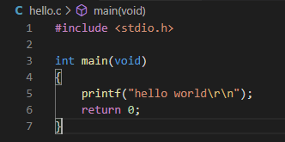
기본 문법 및 Printf의 활용
기본 문법
C언어의 기본 구조
‘int main(void)’ 실습
앞의 코드와 동일하게 수행
C++ 표준에서는 main이 값을 리턴하지 않아도 암묵적으로 0을 return한다고 판단하도록 수정
표준에서 int main의 경우 return 0을 쓰도록 권장 → int 가 아닐경우 제외
‘;‘
세미콜론은 문장이 끝날 때 마침표를 찍어주듯이 C언어에서는 코드가 끝날 때 사용
세미콜론이 없어 발생하는 에러는 초보자의 코드에서 빈번하게 발생
에러 → 세미콜론 확인

Slide 37
기본 문법 및 Printf의 활용
Printf의 활용
다양한 Printf 실습(자가 진단)
다음과 같이 출력되는 프로그램을 작성하시오.
Test 1
Fun Programming!
Test 2(printf를 두 번 사용 할 것, 문단마다 printf로 구분 할 것)
두 번째 프로그램입니다.한 줄에 여러 문장을 출력합니다.

Slide 38
기본 문법 및 Printf의 활용
Printf의 활용
다양한 Printf 실습(자가 진단)
다음과 같이 출력되는 프로그램을 작성하시오.
Test 3(printf를 3번만 사용할 것)
세 번째 프로그램입니다.
줄을 바꾸어 출력합니다.
여기까지 출력하고
줄을 바꿉니다.

Slide 39
기본 문법 및 Printf의 활용
Printf의 활용
다양한 Printf 실습(자가 진단)
다음과 같이 출력되는 프로그램을 작성하시오.
Test 4
My name is Hong Gil Dong.
I am 37 years old.
Test 5
Printf를 이용하여 다이아 모양을 만드시오.

Slide 40
기본 문법 및 Printf의 활용
Printf의 활용
서식 문자를 이용한 printf
‘printf’는 다음과 같은 구조로 출력이 가능하다.
Printf(“형식 문자열”,[인수]);
Printf(“%s \n”,”서식 문자 or 문자열”);
출력 결과??
서식 문자 | 출력 내용
%d | 10진 정수(int)
%f | 실수(float, double)
%c | 문자(char)
%s | 문자열(string)

Slide 41
기본 문법 및 Printf의 활용
Printf의 활용
서식 문자를 이용한 printf 실습
다음과 같은 출력을 서식 문자를 이용하여 출력하시오.
Test 1
서식 문자로 출력하는 방법입니다.
이것은 문자열을 나타냅니다.
Test 2
수를 출력할 때는 따옴표를 생략합니다.
123
6.5

Slide 42
기본 문법 및 Printf의 활용
Printf의 활용
서식 문자를 이용한 printf 실습
다음과 같은 출력을 서식 문자를 이용하여 출력하시오.
Test 3
My height
172
My weight
78

Slide 43
기본 문법 및 Printf의 활용
Printf의 활용
서식 문자를 이용한 printf 실습
다음과 같은 출력을 서식 문자를 이용하여 출력하시오.
Test 4
수식을 출력하면 계산 결과가 출력됩니다.
10 + 5 = 15 → 답은 연산을 통해서 출력
내 생년월일은 1984년 9월 22일 입니다. → (현재 년도 – 만나이를 이용하여 생년을 출력)

Slide 44
기본 문법 및 Printf의 활용
Printf의 활용
서식 문자를 이용한 printf 실습
다음과 같은 출력을 서식 문자를 이용하여 출력하시오.
Test 4
수식을 출력하면 계산 결과가 출력됩니다.
10 + 5 = 15 → 답은 연산을 통해서 출력
내 생년월일은 1984년 9월 22일 입니다. → (현재 년도 – 만나이를 이용하여 생년을 출력)
Test 5
5 Dan
5 * 2 = 10 → 답은 연산을 통해서 출력

Slide 45
기본 문법 및 Printf의 활용
Printf의 활용
서식 문자를 이용한 printf 실습
다음과 같은 출력을 서식 문자를 이용하여 출력하시오.
Test 6
Subject score
===================
Korean 90 (서식 앞에 숫자를 붙이면 그만큼 공간을 확보 문자는 8글자, 숫자는 6글자 확보)
English 100
Computer 80

Slide 46
기본 문법 및 Printf의 활용
Printf의 활용
서식 문자를 이용한 printf 실습
다음과 같은 출력을 서식 문자를 이용하여 출력하시오.
Test 7(각 요소들은 10의 공간을 확보)
Item count price
Pen 20 100
Note 5 95
Eraser 110 97

